Slide 1

最小公倍数的应用
R·五年级下册

Slide 2

一、复习回顾,揭示课题
【教材P71 练习十七 第4题】
1.判断下面的说法是否正确，并说一说你的理由。
（1）两个数的最小公倍数一定比这两个数都大。
（2）两个数的积一定是这两个数的公倍数。
×
√

Slide 3
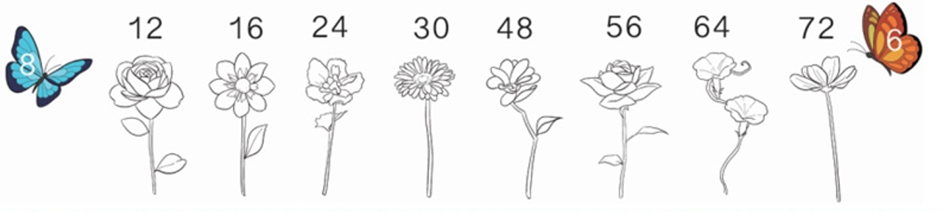
【教材P71 练习十七 第5题】
2.每只蝴蝶只落在自己数字的倍数的花朵上。哪朵花上两只蝴蝶都会停留？
24、48、72这3朵花上蝴蝶都会停留。

Slide 4






【教材P71 练习十七 第7题】
3.在括号里写出每组分数的两个分母的最小公倍数。
和
12
和
24
和
18
（ ）
（ ）
（ ）

Slide 5


二、自主探索，形成策略
一种长方形地砖长3dm，宽2dm。如果用这种地砖铺一个正方形 （用的地砖必须都是整块的）， 正方形的边长可以是多少分米? 最小是多少分米?
仔细读题，你们获得哪些信息？

Slide 6

要求：
①用长方形纸片代替地砖拼一个正方形或画长方形和正方形。
②和你的同桌进行交流，说说你摆（画）出的正方形边长是多少。
③把相关数据填在表格中。
小长方形的个数 | 正方形的边长

Slide 7
方法指导
用长是3dm，宽是2dm的长方形纸片动手来实践。
3dm
2dm

Slide 8


铺成的正方形可能很多种。
2dm
3dm
要用整块的这种长方形地砖铺出一个正方形。
？dm
？dm

Slide 9
第一行摆了2个长方形，摆了这样的3行，拼成了一个边长是 6 dm 的正方形。
3dm
2dm

Slide 10
第一行摆了4个长方形，摆了这样的6行，拼成了一个边长是12dm的正方形。
3dm
2dm

Slide 11
3dm
2dm
第一行摆了6个长方形，摆了这样的9行，拼成了一个边长是18dm的正方形。

Slide 12
用长3分米，宽2分米的地砖铺正方形。
小长方形的个数 | 正方形的边长
2×3＝6个 | 6分米
4×6＝24个 | 12分米
6×9＝54个 | 18分米
8×12＝96个 | 24分米

Slide 13

归纳总结
铺成的正方形的边长必须是2 和 3 的公倍数。
2和3的最小公倍数是6。
2和3的公倍数: 6,12,18,24,30,36, …

Slide 14

在边长是6dm的正方形上画一画，看找的对不对。
解决这个问题的关键是把铺砖问题转化成求公倍数的问题。
正方形的边长可以是6分米、12分米、18分米、…；最小是6分米
答：______________________________
_____________________________。

Slide 15
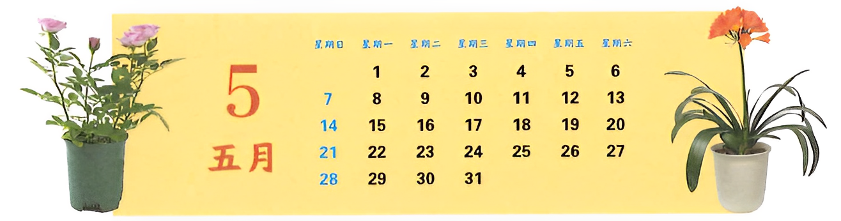
三、运用策略,解决问题
【教材P71 练习十七 第6题】
1.李阿姨家的月季每4天浇一次水，君子兰每6天浇一次水。李阿姨5月1日给月季和君子兰同时浇了水，下一次再给这两种花同时浇水应是5月几日?

Slide 16
4和6的最小公倍数是12；
1+12=13（日）
答：下一次再给这两种花同时浇水应该是5月13日。

Slide 17
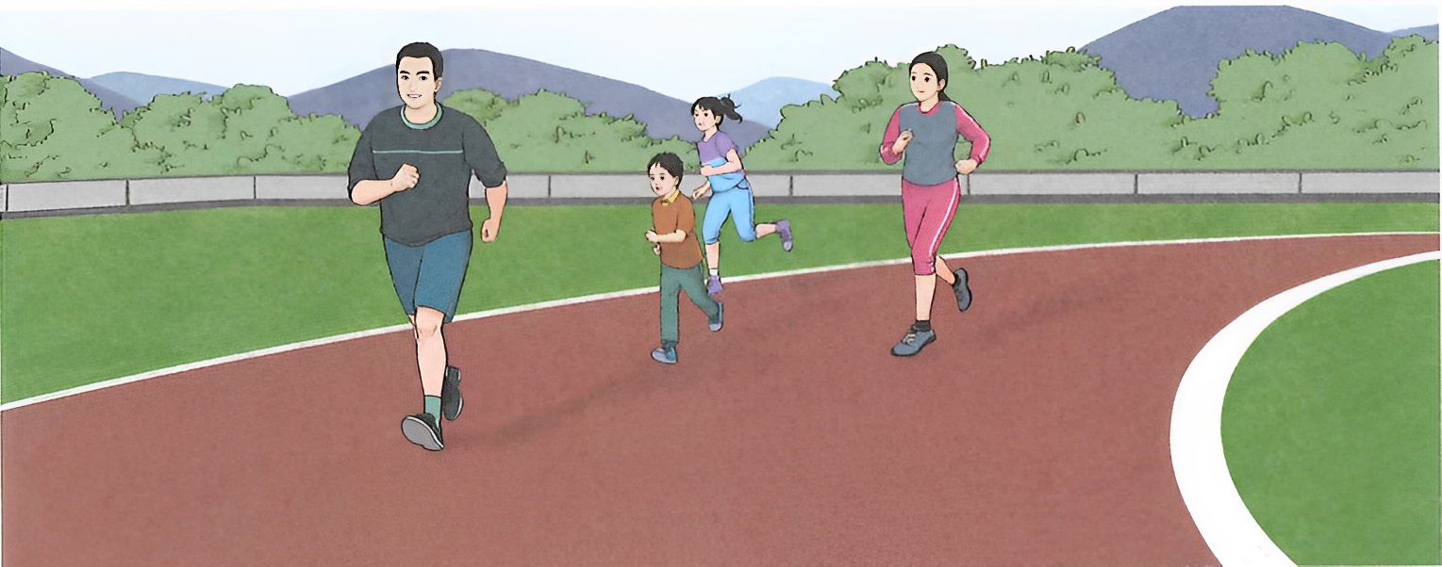
2.
【教材P72 练习十七 第10题】
爸爸、妈妈带着小红和弟弟一起跑步。爸爸每跑一圈用时3分钟，妈妈每跑一圈用时4分钟，小红每跑一圈用时6分钟。

Slide 18
（1）如果爸爸、妈妈在起点同时起跑，至少多少分钟后两人在起点再次相遇?此时爸爸、妈妈分别跑了多少圈?

Slide 19

这道题我们要怎么解答？
求多少分钟后两人在起点再次相遇，就是求3和4的最小公倍数，3和4的最小公倍数是12，即至少12分钟后两人在起点相遇。

Slide 20
求多少分钟后两人在起点相遇，就是求3和4的最小公倍数。
3的倍数有：3，6，9，12，15，18，21，24，…
4的倍数有：4，8，12，16，20，24，…
3、4的公倍数有12，24，…
3、4的最小公倍数为12。
也就是两人同时起跑，至少12分钟后两人在起点相遇。

Slide 21
（2）你还能提出什么问题吗？
三人同时起跑，至少多少分钟后三人在起点相遇？

Slide 22
归纳总结
三个数最小公倍数的求法
1.分别写出这三个数的倍数；
2.找出这三个数公有的倍数；
3.在公有的倍数中取最小值，这个值就是这三个数的最小公倍数。
你还有什么方法可以求三位数的最小公倍数吗？试一试。

Slide 23
四、巩固练习，掌握方法
【教材P72 练习十七 第8题】
1.下面各组数有没有公因数2？有没有公因数3？有没有公因数5？
6和9 10和18 15和30 20和8
3
2
3、5
2

Slide 24
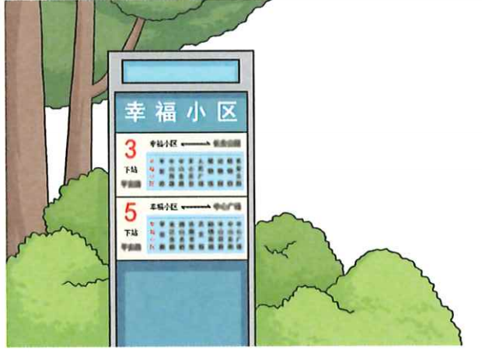
2.
【教材P72 练习十七 第9题】
3 路: 每 6 分钟发一次车
5 路: 每 8 分钟发一次车
3路和5路公共汽车的起点站相同。这两路公共汽车同时发车后，过多少分钟两路车第二次同时发车?
24分钟

Slide 25
【教材P72 练习十七 第11题】
4.* 36可能是哪两个数的最小公倍数？你能找出几组？
如36和1，36和2，36和3，36和4，36和6，36和9，36和12，36和 18；
4和9，4和18，9和12，12和18。共12组。

Slide 26

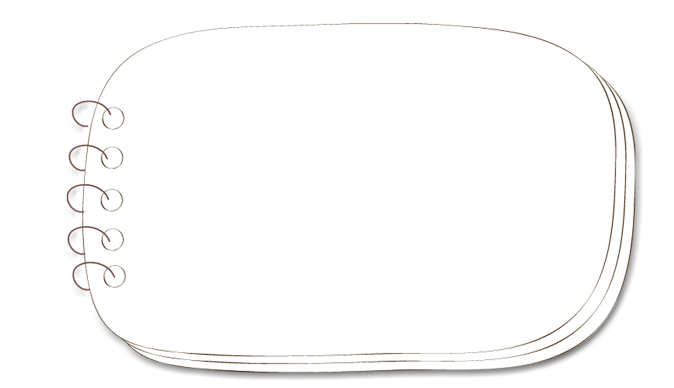
五、课堂小结
同学们，回顾今天的学习过程，你们有什么收获呢？

Slide 27
六、作业设计
见“状元成才路”系列丛书《创优作业100分》对应课时作业。
一.妈妈买了一些草莓。
1.无论是6个装一盘，还是8个装一盘，都正好装完。这些草
莓至少是多少个?
【思考】6个装一盘正好装完，那么草莓的个数应是（ ）
的倍数；同理，8个装一盘，也能正好装完，那么
草莓的个数也是（ ）的倍数。求这些草莓至少
是多少个，就是求6和8的（ ）。
6
8
最小公倍数
6和8的最小公倍数是24,所以这些草莓至少是24个。

Slide 28
2.如果这些草莓的个数在40~60个，那么这些草莓
是（ ）个。
48

Slide 29
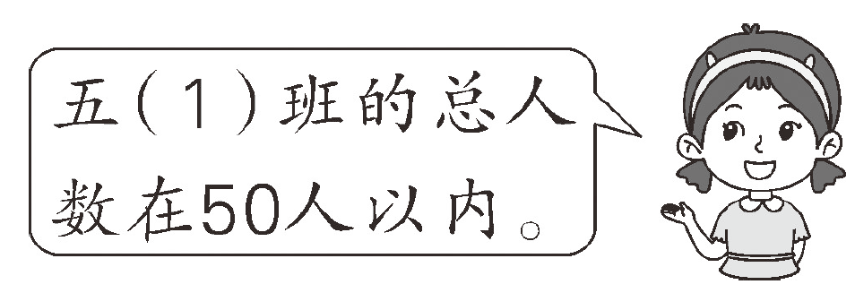
二、五(1)班分组进行拔河比赛，不管是8人一组，还是10人一组，都刚好分完。五（1）班有多少人?
8和10的公倍数有40，80，… 40<50，五(1)班有40人。

Slide 30
三、体育馆站是6路和18路公共汽车的起点站，6路公共汽车每5分钟发一次车，18路公共汽车每6分钟发一次车。这两路公共汽车在6:00同时发车后，下一次同时发车是什么时候?
5和6的最小公倍数是30，故下一次同时发车是6:30。

